Slide 1
Tuần 11
Bài 25: Phép trừ trong phạm vi 6 – Tiết 1
TOÁN 1

Slide 2





Khởi động

Slide 3
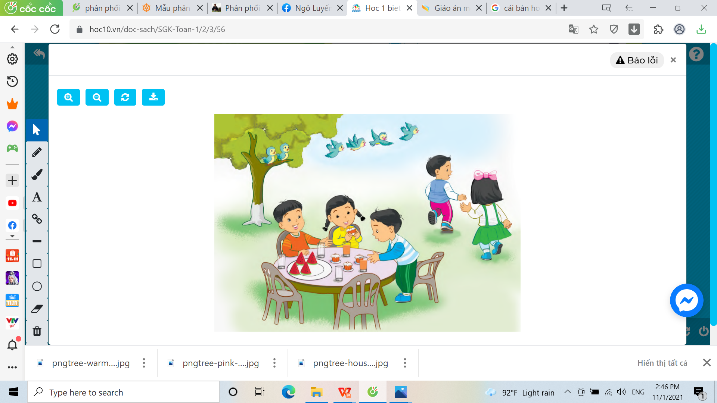

Slide 4
Khám phá

Slide 5
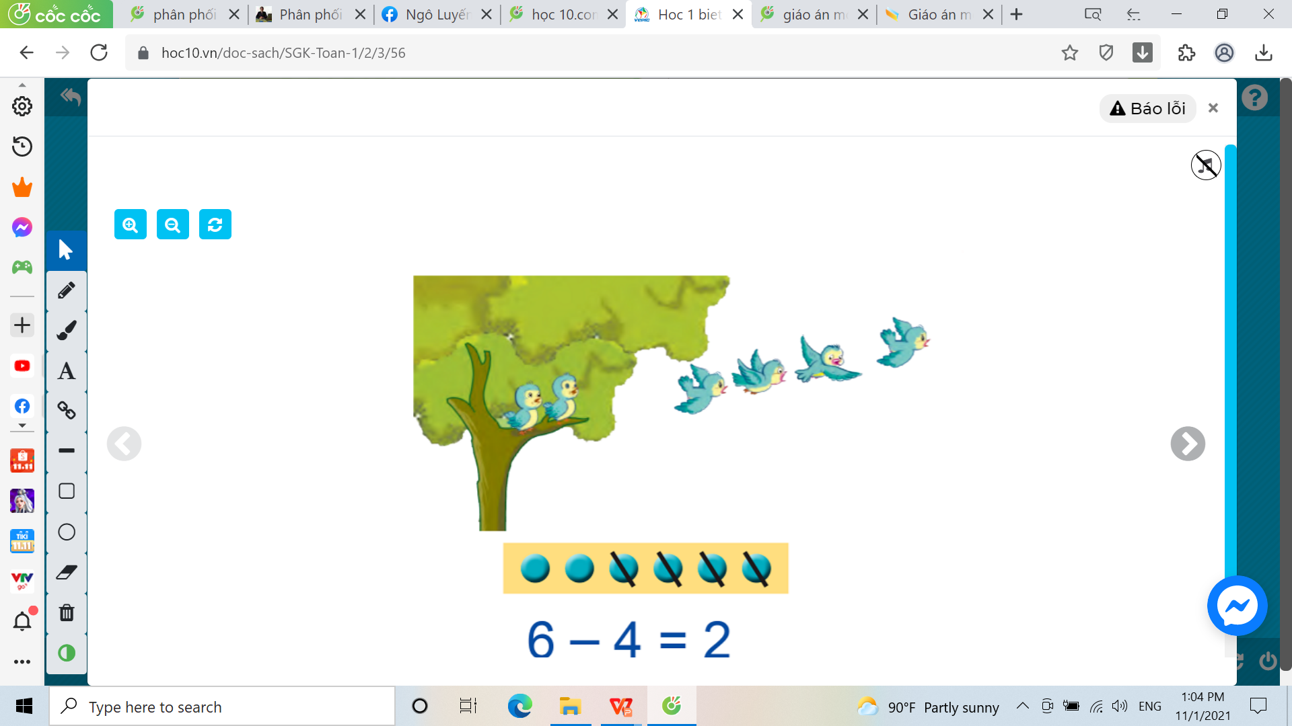
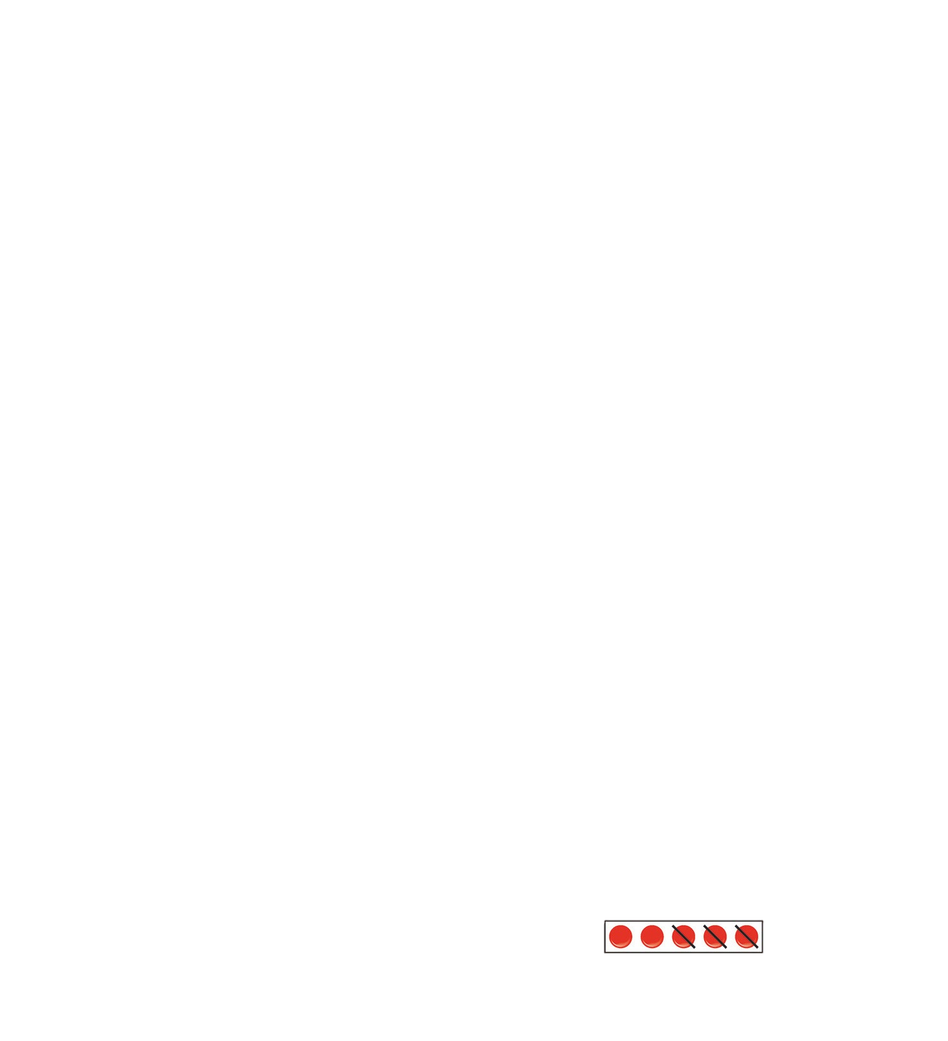
6 - 4 = 2

Slide 6
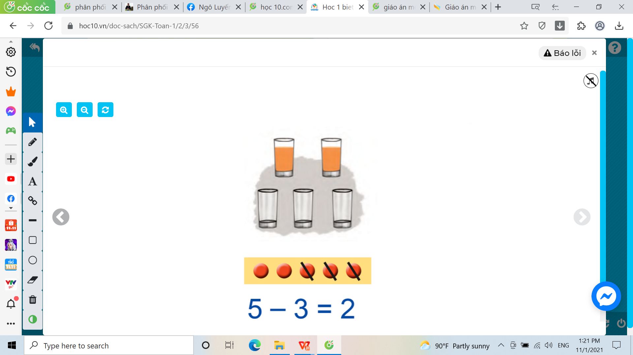


5 - 3 = 2

Slide 7

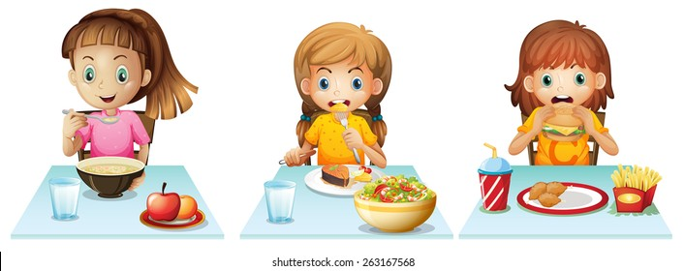


Slide 8



Slide 9

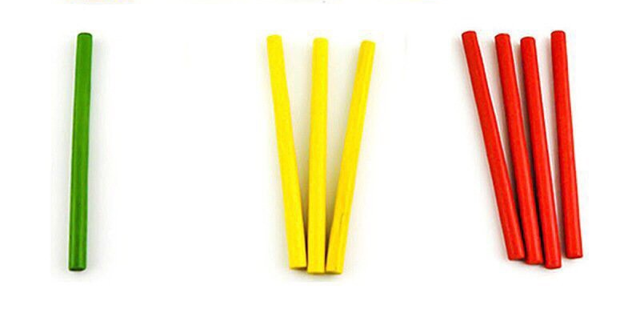
EM CÓ THỂ THỰC HIỆN TÍNH BẰNG
que tính
ngón tay

Slide 10
Thực hành - Luyện tập

Slide 11
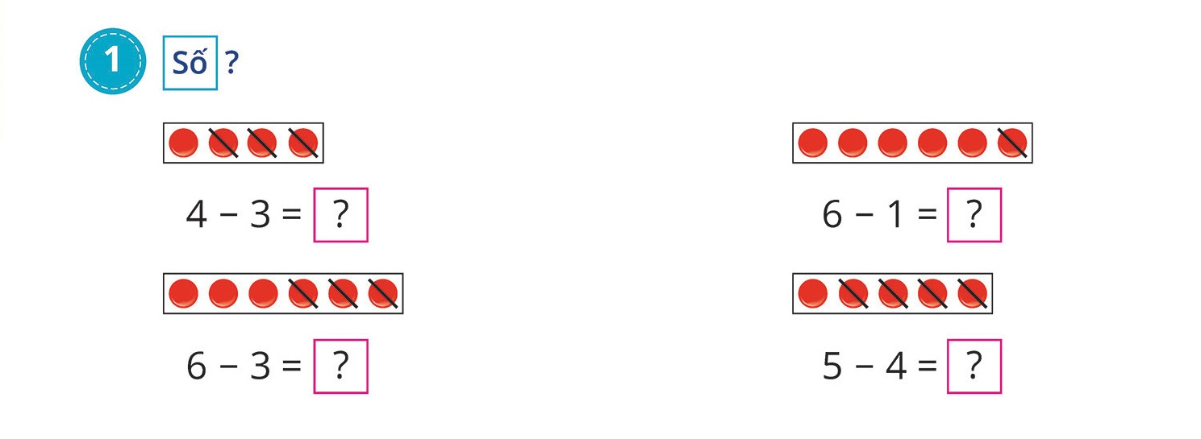

1
5
3
1

Slide 12

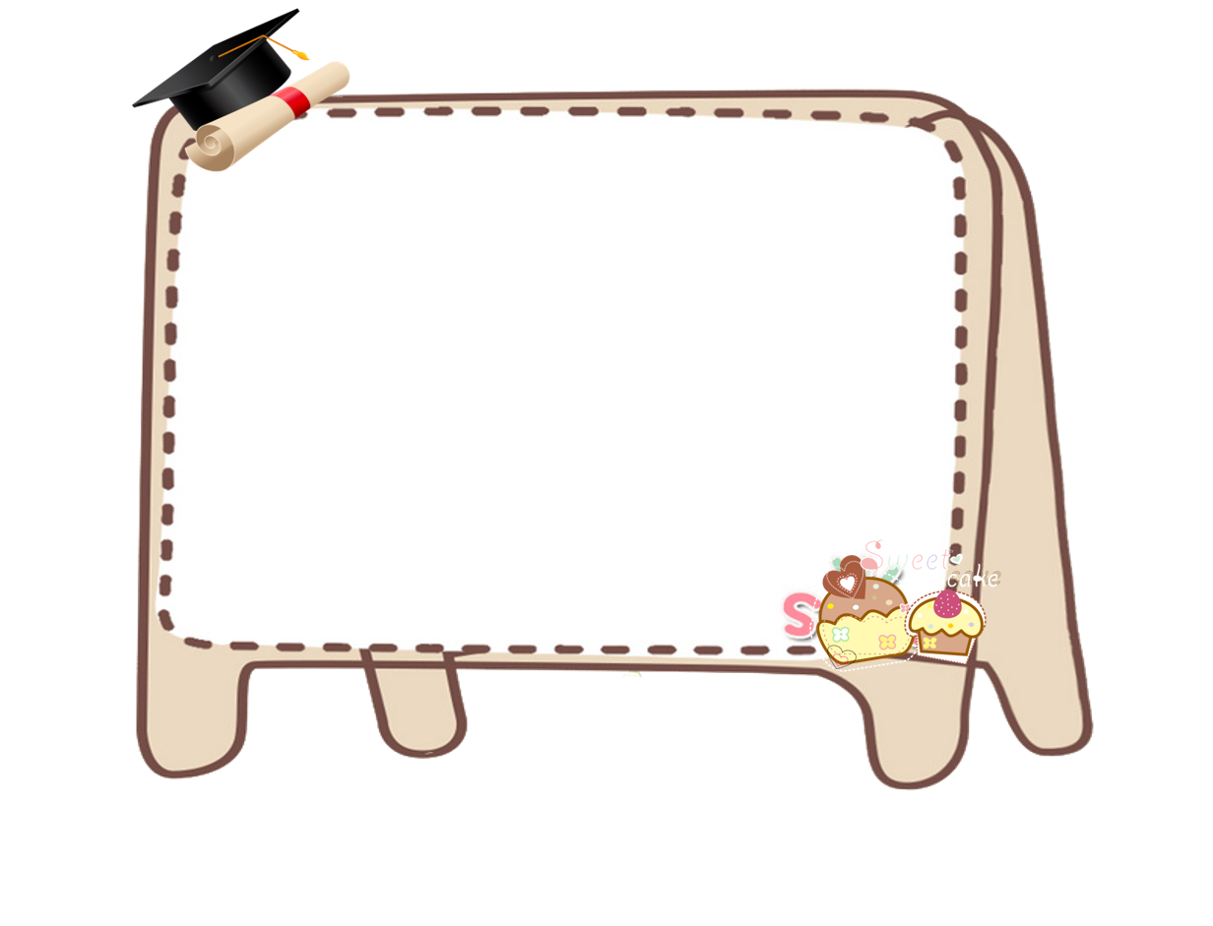

VẬN DỤNG

Slide 13



CẢM ƠN CÁC BẠN
ĐÃ GIẢI CỨU CHÚNG TỚ!

Slide 14


Hẹn gặp lại các bạn

